Slide 1


VẬT LÍ 8
THCS NGỌC HỒI
Giáo viên:
Đinh Thị Thu Thủy
Notes:
LƯU Ý:
Để thay đổi hình ảnh trên trang chiếu này, hãy chọn ảnh, rồi xóa ảnh đi. Sau đó bấm vào biểu tượng Ảnh trong chỗ dành sẵn để chèn hình ảnh riêng của bạn.

Slide 2
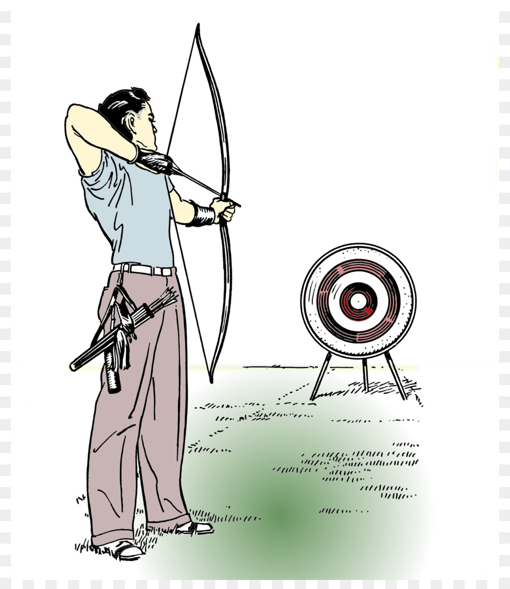
Chương I – CƠ HỌC Bài 4 BIỂU DIỄN LỰC

Slide 3
Nội dung chính của bài
I. Nhắc lại về lực
II. Biểu diễn lực
Luyện tập

Slide 4
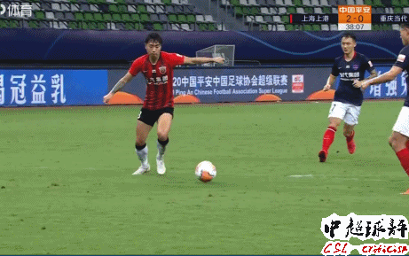

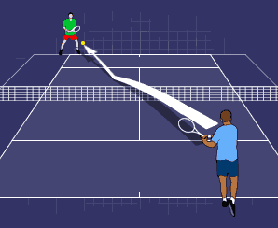
I. Ôn lại khái niệm lực
Lực là sự đẩy hoặc sự kéo.
Lực tác dụng lên một vật có thể làm thay đổi vận tốc, hướng chuyển động của vật đó và làm nó biến dạng.

Slide 5

Khi xét lực tác dụng từ tay người kéo theo vali, ta để ý đến những yếu tố nào
của lực này?
Hãy mô tả bằng lời lực này thông qua dựa trên các yếu tố kể trên.

Slide 6
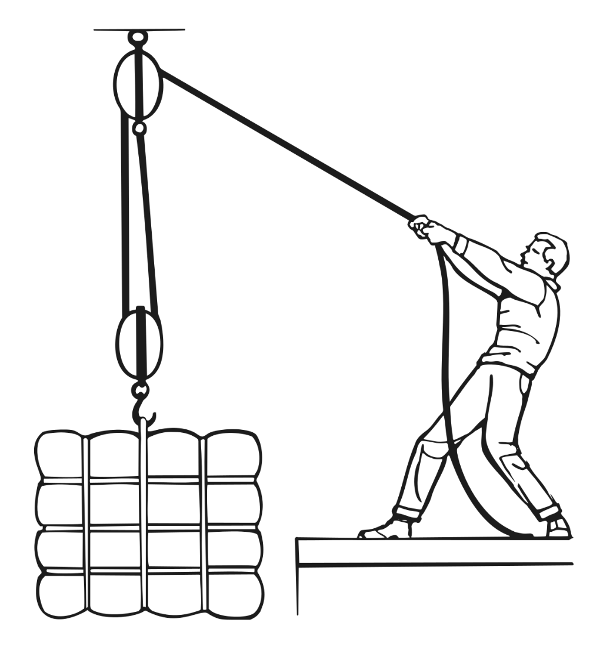
II. Biểu diễn lực
1. Lực là một đại lượng vectơ
- Các yếu tố của lực:
+ Điểm đặt (vị trí lực tác dụng)
+ Phương
+ Chiều
+ Độ lớn (tính theo N)
→ Lực là một đại lượng vectơ.

Slide 7
Ví dụ
Điểm đặt: tay cầm của vali.
Phương: nằm ngang
Chiều: từ phải sang trái
Độ lớn: tính theo N.

Slide 8
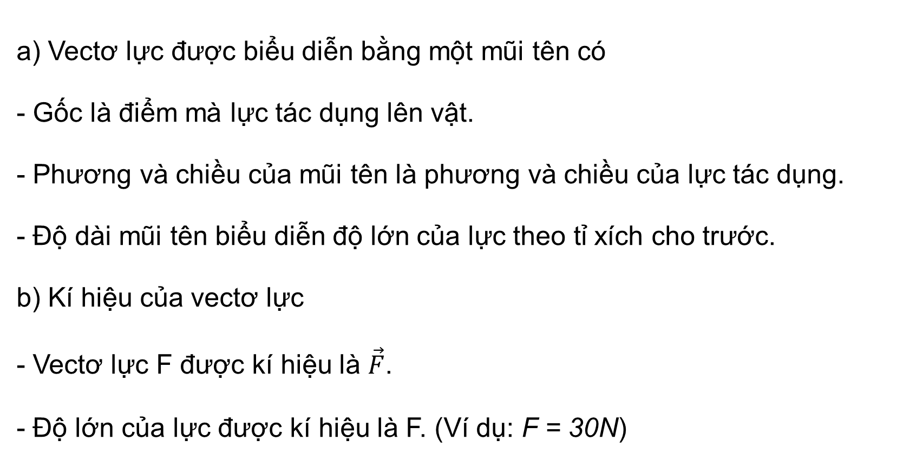
2. Cách biểu diễn lực và kí hiệu vectơ lực
a) Vectơ lực được biểu diễn bằng một mũi tên có
- Gốc là điểm mà lực tác dụng lên vật.
- Phương và chiều của mũi tên là phương và chiều của lực tác dụng.
- Độ dài mũi tên biểu diễn độ lớn của lực theo tỉ xích cho trước.
b) Kí hiệu của vectơ lực
- Vectơ lực F được kí hiệu là $\vec{F}$.
- Độ lớn của lực được kí hiệu là F. (Ví dụ: F = 30N)

Slide 9
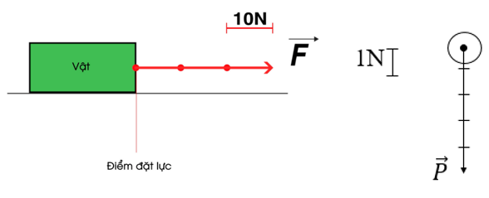
Hãy mô tả bằng lời các yếu tố của hai lực trong hình.

Slide 10
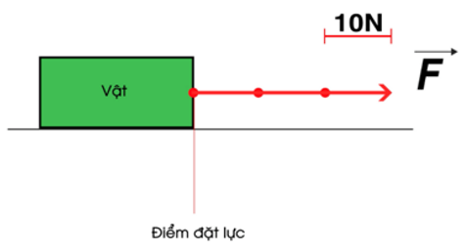
Hướng dẫn
Hình 1:
Điểm đặt lực ở cạnh bên phải của vật
Phương nằm ngang
Chiều hướng sang phải
Độ lớn là 30 N.

Slide 11
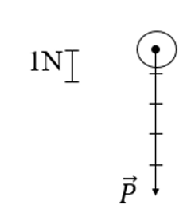
Hướng dẫn
Hình 2:
Điểm đặt lực ở giữa vật vì là trọng lực
Phương thẳng đứng
Chiều hướng xuống dưới
Độ lớn là 5N.

Slide 12

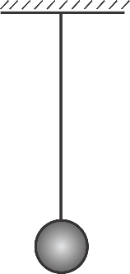
Hãy biểu diễn các lực tác dụng vào vật trong các trường hợp sau
a) Đẩy xe trong siêu thị với một lực có độ lớn là 30N
b) Vật có khối lượng 1,5 kg được treo bằng một sợi dây không dãn

Slide 13


Hướng dẫn câu a
Điểm đặt: tay cầm của xe đẩy.
Phương: nằm ngang
Chiều: từ trái sang phải
Độ lớn: 30N.
10N
$$\vec{F}$$

Slide 14


Hướng dẫn câu b
Điểm đặt: + Trọng lực: tâm của vật
+ Lực kéo của dây: điểm nối giữa dây và quả cầu.
Phương: nằm thẳng đứng
Chiều: + Trọng lực: hướng xuống dưới
+ Lực kéo của dây: hướng lên trên.
Độ lớn: 15N.
$$\vec{T}$$
5N
$$\vec{P}$$

Slide 15

Nhiệm vụ học tập về nhà
Hoàn thành các bài tập trong SBT: từ bài 4.1 đến 4.8 và 4.10 đến 4.12.
Các bài trắc nghiệm lí thuyết làm vào Sách Bài tập

Slide 16

Bài học kết thúc

